Slide 1

МЕХАНИЗЪМ ЗА ЛИЧНА ПОМОЩ
Община Нова Загора

Slide 2
МЕХАНИЗЪМ ЗА ЛИЧНА ПОМОЩ
"Лична помощ" е механизъм за подкрепа за пълноценно участие в обществото, за извършване на дейности, отговарящи на индивидуалните потребности от личен, домашен или социален характер, и за преодоляване на бариерите на функционалните ограничения. Предоставянето му е регламентирано в Закона за личната помощ и в Наредбата за включване в Механизма за лична помощ.

Slide 3

ПРАВО НА ЛИЧНА ПОМОЩ ИМАТ:
Човек с трайно увреждане с установени вид и степен на увреждане или степен на трайно намалена работоспособност с определена чужда помощ
Дете с 90 и над 90 на сто вид и степен на увреждане или степен на трайно намалена работоспособност без определена чужда помощ.

Slide 4

МЕХАНИЗЪМ ЛИЧНА ПОМОЩ МОЖЕ ДА ПОЛЗВА ЧОВЕК С УВРЕЖДАНЕ, НА КОГОТО ДИРЕКЦИЯ „СОЦИАЛНО ПОДПОМАГАНЕ“ Е:
Изготвила индивидуална оценка на потребности-те;
Издала направление с определен брой часове и срок за ползване на механизъм за лична помощ.
ДОКУМЕНТИ ЗА ВКЛЮЧВАНЕ В МЕХАНИЗЪМ ЛИЧНА ПОМОЩ:
Заявление – декларация;
Направление, издадено от Дирекция „Социално подпомагане“;
Декларация за съгласие за предоставяне, обработване и съхранение на лични данни;
Документ за самоличност на човека с увреждане или на неговия законен представител /за справка/.

Slide 5

ЧОВЕКЪТ С УВРЕЖДАНЕ Е ВАЖНО ДА ЗНАЕ
В заявлението декларира, че:
Няма да получава друга подкрепа за задоволяване на същите потребности за периода, през който ще ползва „Механизъм за лична помощ“;
Е съгласен добавката за чужда помощ по чл.103 от Кодекса за социалното осигуряване да се превежда за плащането на ползваната услуга;
За деца с 90 и над 90 на сто вид и степен на увреждане, се дава съгласие до 380.00лв. от месечната помощ по чл.8д от ЗСПД/в зависимост от броя на определените в направлението часове/, да се превежда за заплащане на ползваната услуга.

Slide 6

ЧОВЕКЪТ С УВРЕЖДАНЕ Е ВАЖНО ДА ЗНАЕ, ЧЕ:
В заявлението посочва избраният от него личен асистент, който да го обслужва, а в случай че не посочи такъв, Общината като доставчик на лична помощ може да му предложи асистент.

Slide 7

КОЙ МОЖЕ ДА БЪДЕ ЛИЧЕН АСИСТЕНТ:
Всеки, който не е поставен под запрещение, не е осъждан и спрямо него не са налагани мерки за защита по Закона за защита от домашно насилие;

Slide 8

ДОКУМЕНТИ ЗА КАНДИДАТСТВАНЕ ЗА ДЛЪЖНОСТ „Личен асистент“
Заявление за кандидатстване
Документ за самоличност (за справка);
Автобиография;
Декларация за съгласие за предоставяне на лични данни (по образец);
Декларация, че към настоящия момент има/няма сключен трудов договор.
Декларация за налагане на мерки като извършител по Закона за защита от домашното насилие спрямо ползвател на лична помощ;
Копие от документ, удостоверяващ успешно преминат курс за обучение /ако има такъв/;
ТЕЛК /ако има такъв/.

Slide 9
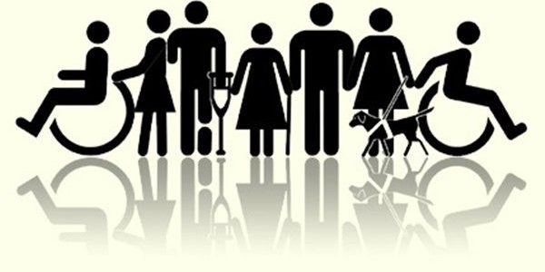
Заявления за включване в механизма за лична помощ се приемат на адрес:
Гр. Нова Загора, ул. „Петко Енев“ №1 в сградата на „Домашен социален патронаж“ от Екипа по механизъм за лична помощ в стая №9 и №10
Работно време: от 08:00 до 16:30 ч. всеки работен ден.

